Slide 1
实验一利用VCS 验证4位加法器 （2学时）

Slide 2
利用VCS 验证4位加法器
实验目的：
1.了解熟悉VCS基本功能、界面和及使用。
2. 能按照设计功能要求设计4位加法器的测试平台；
实验内容：
编写4位加法器的Verilog代码及测试文件
使用VCS命令对4位加法器进行编译
或其他仿真器命令行
在测试平台中加入对加法器结果的监测，并仿真
在测试平台中加入仿真波形的生成语句
使用DVE进行单步执行，并查看波形
或其他
实验要求：
熟悉VCS/vsim 等仿真器命令行方式的运行方法和参数
熟悉产生离线波形文件的方法
利用仿真器图形界面进行详细调试
单步执行
断点设置
观察离线或在线波形

Slide 3
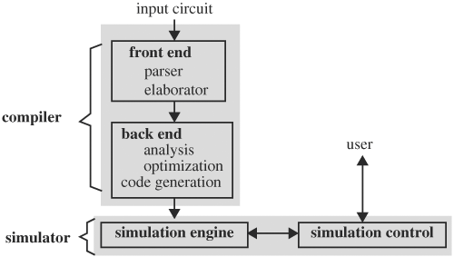
课程回顾： HDL Simulator 的基本结构
Compiler
前端
语法/语义分析
elaborator
例化模块/参数例化/中间变量信号生产
后端
优化和代码生成
threads ?
code blocks ?
c++ class ?
VM中间码？
VHDL
仿真引擎
调度器
I/O

Slide 4
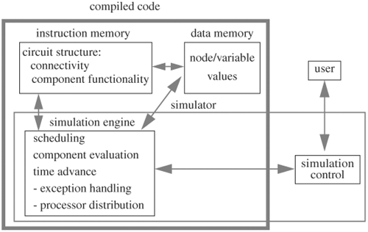
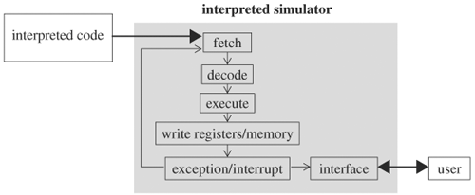
课程回顾： HDL Simulator 的种类
根据是否编译成本地机器代码
解释型
仿真引擎直接解释执行中间结果
早期的HDL模拟器 Verilog-XL
编译型
中间结果是C/C++，或本地（native）代码
并使用本地编译器将硬件模型和仿真引擎再次编译/链接成为能本地执行的程序。
现代的HDL模拟器： VCS/NC/Modelsim
解析型模拟器
编译型模拟器

Slide 5
课程回顾： HDL Simulator 的种类
可以根据仿真的粒度的方法
Event-Base：以事件的粒度仿真
当仿真的硬件上引脚event产生时，调度该硬件模型执行。
event 的产生
值的变化
仿真器force等
事件精确
速度慢
Cycle-Base：以时钟周期的粒度
一种快速仿真的方法
使用编译器静态调度周期内硬件单元之间事件的偏序。
只仿真时钟事件来临后，各硬件节点的稳定输出
在时间的边界精确
速度快
现代HDL仿真器，一般可以根据开关选择执行的模式，且具有混合执行方式。

Slide 6
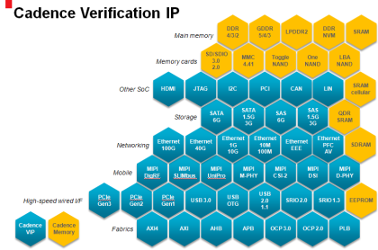
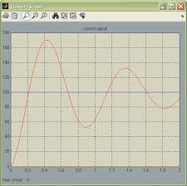
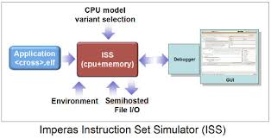
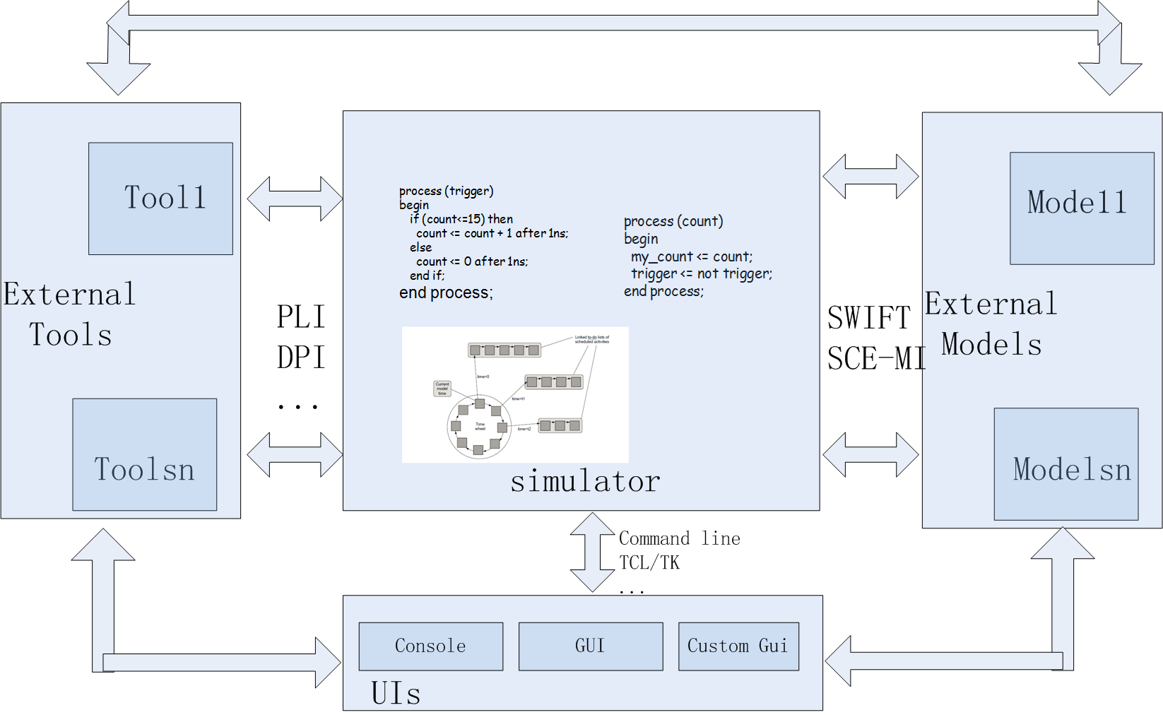
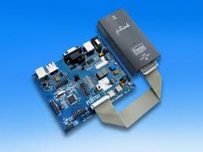
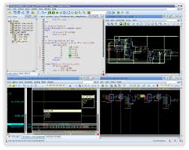
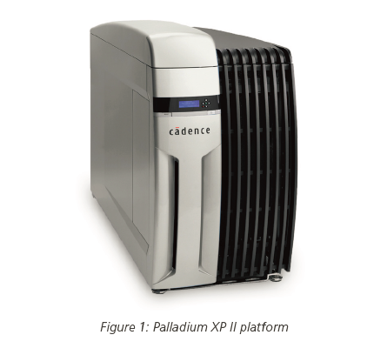
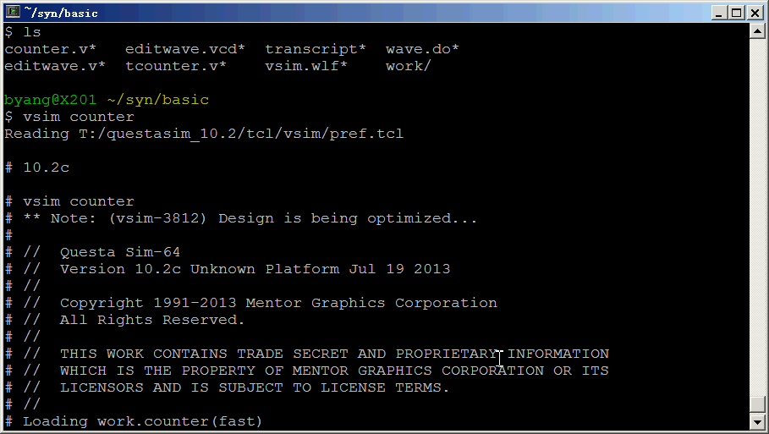
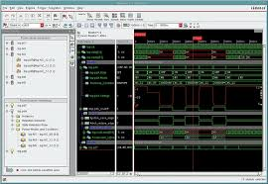
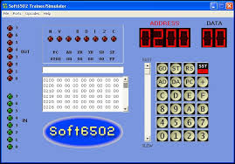
课程回顾：
IP: C/C++
verilog
SWIFT
ISS: Instruction Set Simulator
C,C++
ICE: In Circuit Emulation
Hardware
FPGA Prototype
Hardware
Emulators
Hardware/software

Slide 7
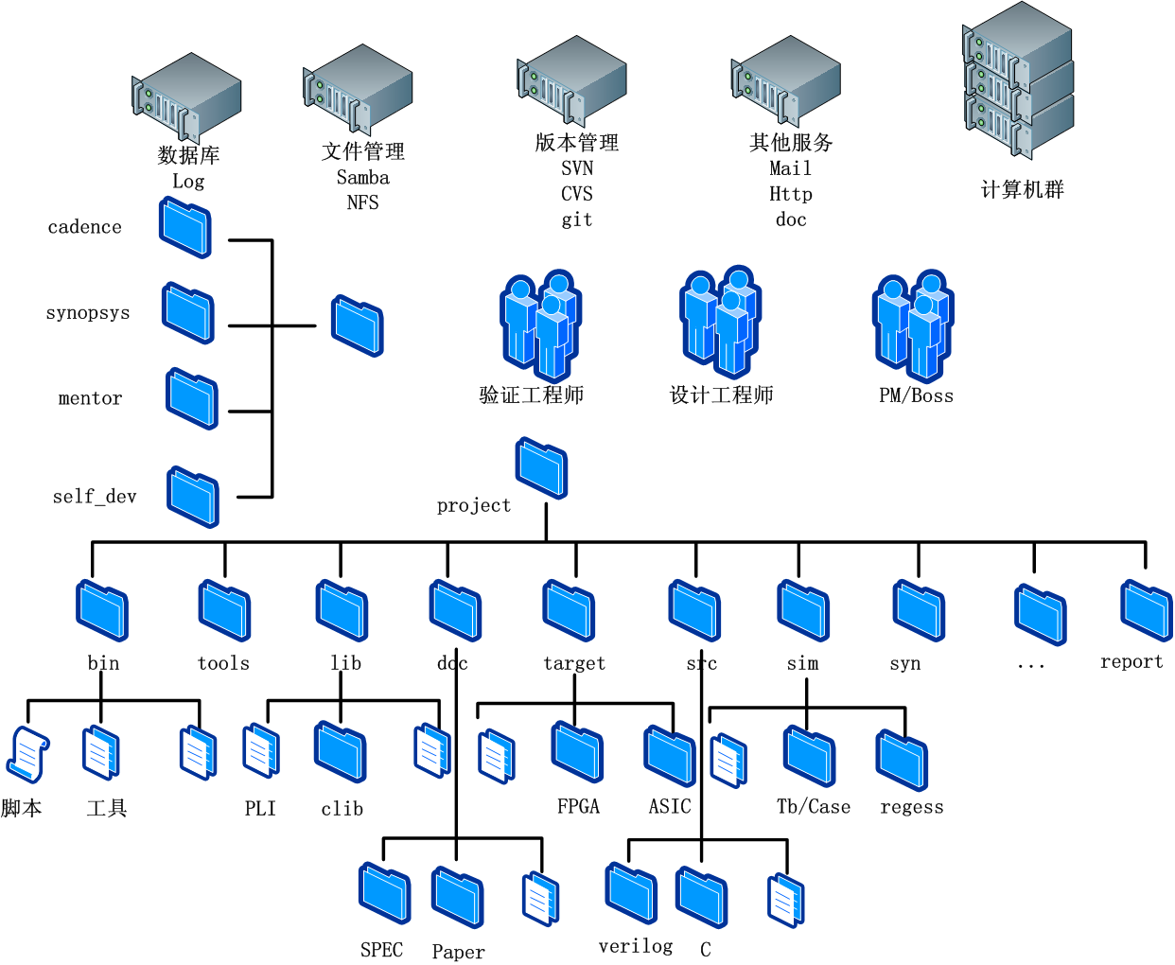
课程回顾：项目中的目录结构

Slide 8
课程回顾：流程集成和自动化
流程集成和自动化
集成主要不同对象、流程、数据之间的自动交换，目的是减少人的干预，提高效率，减少重复劳动
流程的标准化
EDA 或第三方公司开发的工具
公司或个人自主开发
熟悉工具原理，业务流程
脚本/软件开发
C，C++，JAVA
Python,Perl
Makefile
推广和维护
脚本语言在EDA流程中起到工具调用，数据转换，提升效率等多种功能。
所有IC相关岗位一般都要求掌握一种或多种脚本语言
Perl，Python，TCL，MakeFile，Shell 是重点

Slide 9
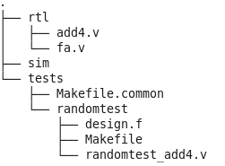
主要设计文件
主要文件：
fa.v ：全加器代码
add4.v: 4位加法器代码
design.f : 设计文件列表
randomtest_add4.v: TB
Makefile,Makefile.common: Makefile
注意以下设计重点：
目录结构：仿真和设计文件放置
用命令行调用仿真器
如何dump 波形/有选择的Dump需要的波形
用脚本/Makefile调用

Slide 10
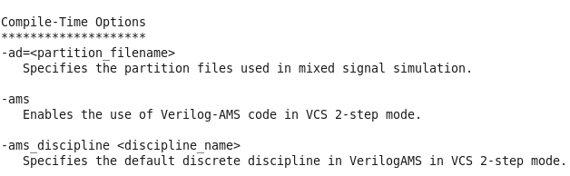
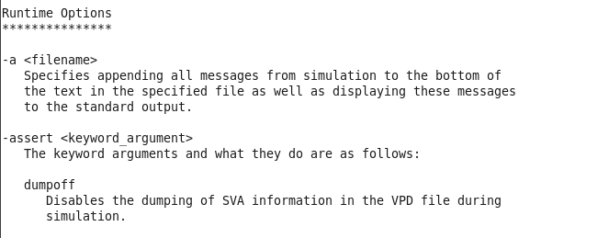
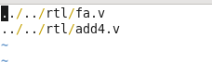
VCS命令行使用
基本用法：
vcs [cmd_options] design_files
cmd_options : 命令行选项/开关
design_files: 设计文件，文件顺序有一定影响
获取help
vcs –help
获取编译和运行时命令行参数简介
详细的可参考UserGuide
常用开关
+v2k : 支持verilog 2000 语法标准
-sverilog: 支持SV
-debug_all ：支持debug模式，使用GUI或单步执行需要时，需要使用此参数
-R：编译完直接运行
-f: 指明文件列表：包含文件名，或命令行选项
例如：
vcs –debug_all fa.v add4.v test.v
vcs –debug_all –f design.f
vcs 编译参数
vcs 运行时参数
文件列表示例：design.f

Slide 11
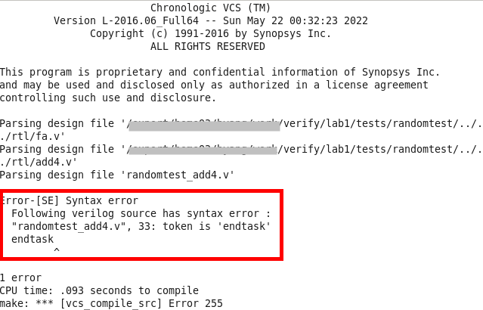
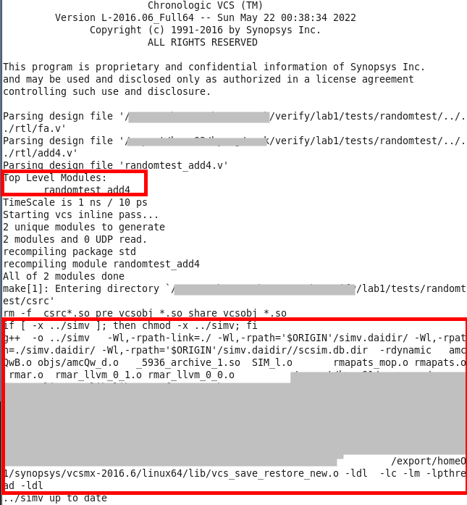
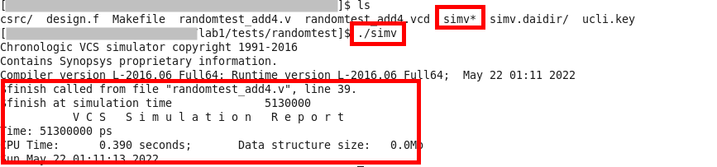
VCS命令行使用（cont.)
如果编译有错误，根据提示修改错误
如果无错误，将编译生成仿真文件simv
运行simv 完成仿真
./simv [cmd-options]
cmd-options: 运行时命令行参数
常用运行命令行参数
-gui[=<dve|verdi>]: 以GUI 形式运行，可支持dve/verdi
编译错误提示示例
vcs 运行时参数
simv 运行结果
正常编译示例

Slide 12
命令行仿真
命令行仿真
适应批量/后台并行自动处理效率高
相对GUI，具有更高级的功能和控制项
命令行有交互式和运行到中止的工作模式
在人机交互上相对GUI相对欠缺
交互式命令行功能更强大，但对初学者不友好
缺乏波形查看能力
较依赖于Log或高级TB结构（自检测）
$display/$monitor 等形成Log。
执行$display任务时,它将执行该语句时被观测信号的当前数值显示在屏幕上;对于monitor,仅当它监视的信号数值发生变化时才在屏幕上显示它的信号数值,如下面的例子所示
形成文本文件输出
$fopen ，$write等系统调用
按需Dump波形文件输出,方便后期Debug。
资深用户一般使用命令行跑，根据TB给出的PASS/FAIL信息，再确定是否需要要DUMP波形和使用GUI。
配合脚本/Makefile使用

Slide 13
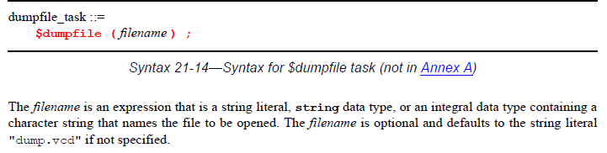
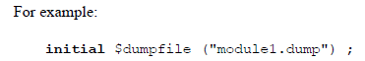
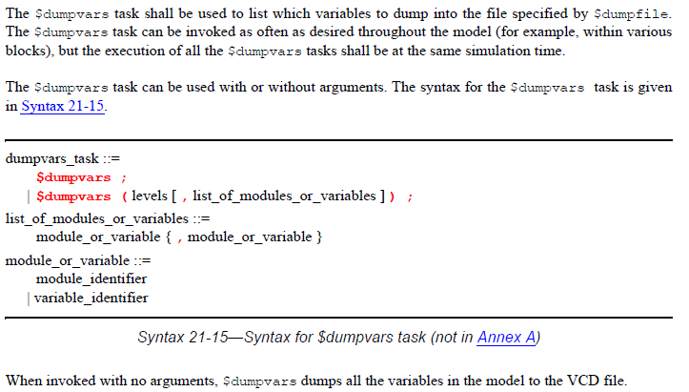
按需Dump波形文件输出
标准DUMP波形函数
Dump 系列系统函数，可以生成标准的VCD文件，并可以控制输出文件名称路径，捕捉哪些Scope，的哪些信号，何时开始捕捉波形等
$dumpfile ,$dumpvars ,$dumpoff ,$dumpon，$dumpall $dumplimit $dumpflush
例如：
使用$dumpfile 选择生成的波形文件
使用$dumpvars 控制Dump哪些波形
非标准的波形格式有自己的特殊系统命令, 依赖于特殊仿真工具，或PLI
VCDPLUS: $vcdplusfile (DVE)
FSDB: $fsdbdumpfile (verdi)
用PLI可以嵌入到其他仿真工具
Dump出来的波形可以后期使用GUI工具查看
GTKWave，nWave(verdi), dve,vsim(modelsim)

Slide 14
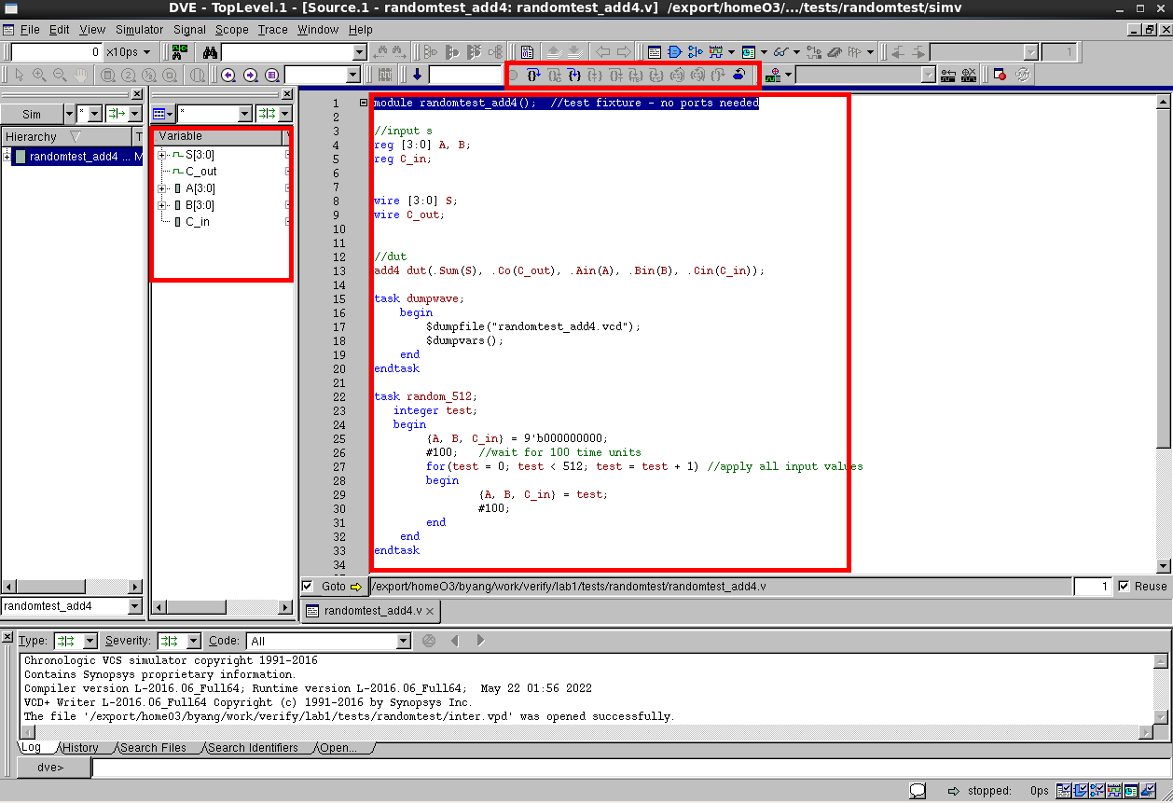
图形调试环境
图形环境只是仿真内核的交互控制和界面。不是核心仿真功能
图形环境功能大同小异
编译设计
控制仿真运行
断点/单步
协助调试
图形化显示代码结构
辅助调试
波形观察
DVE的启动
直接启动
dve
用simv 启动
./simv –gui
或 ./simv –gui=dve (不同版本不大一样）
DVE 界面

Slide 15
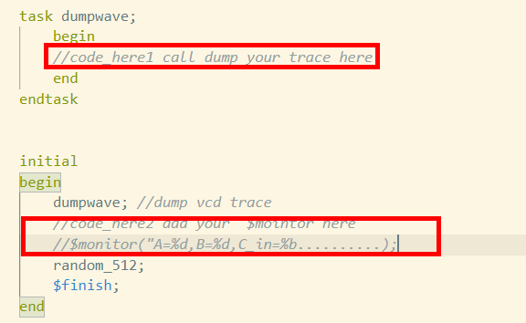
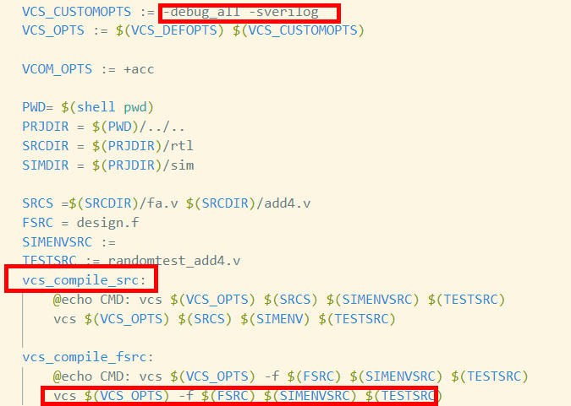
实验任务
观察目录结构和内部文件
完成randomtest_add4.v 中需要填充的代码
波形DUMP
数据Log
利用VCS进行命令行编译和运行
运行vcs –help 观察可选命令行参数
根据仿真需要执行构建构建命令行
观察tests/randomtest目下的Makefile，了解Makefile的基本语法和使用
使用make vcs_compile_src 进行编译
产生更改编译选项
运行产生的SIMV文件，观察输出Log和是否生成了VCD文件
启动图形DVE界面
./simv –gui （或./simv –gui =dve)
熟悉DVE界面中的调试功能
观看命令行运行时的DUMP出的VCD文件
在GUI中仿真/使用断点/单步功能

Slide 16
实验二SystemVerilog的面向对象编程 （2学时）

Slide 17
SystemVerilog的面向对象编程
实验目的：
1.继续熟悉VCS基本功能、界面和及使用。
2.了解APB协议。
3. 掌握SystemVerilog中引入的新的语法结构。
熟悉interface
熟悉clocking块，program块
对interface的驱动和采样
实验内容：
编写一个总线仲裁器的验证平台
实验要求：
熟悉VCS/vsim 等仿真器命令行方式的运行方法和参数
掌握SystemVerilog中引入的新的语法结构。

Slide 18
课程回顾： SystemVerilog 的时钟和程序块
时钟块（域）及其调度属性
属于型同步采样
方便测试平台的开发/延迟是时钟周期的整数
促进测试平台的重复使用
稳定的采样输入和输出。
基于输入时钟周期的测试激励信号的产生
基于输入时钟周期的输入信号采样
良好设计的时钟块信号跟DUV的内部驱动信号不会产生竞争
程序块
使得设计代码和测试代码分开
使用预定义的调度语义，使得测试驱动跟设计代码内部驱动无冒险现象。
配合时钟块使用

Slide 19
课程回顾：程序块
程序块
使得设计代码和测试代码分开
有限的语句块类型
使用预定义的调度语义，使得测试驱动跟设计代码内部驱动无冒险现象。
在重新激活区执行
通常配合虚拟接口/时钟块使用
preponed
Active
RTL 设计
Inactive
NBA
断言
Observed
program name(<端口列表>)
<声明语句>； //type, func, class,clocking…
<连续赋值语句>；
initial <语句块>
endprogram
Reactive
Postpond

Slide 20
课程回顾：时钟块
SystemVerilog增加时钟块用于：
为验证平台采样设计信号
为验证平台产生激励信号
时钟块只用于验证
由缺省值指定的输入是在时钟clk正跳变沿前10ns采样的
由缺省值指定的输出是在时钟clk正跳变沿后2ns时驱动的
新的clocking 和endclocking关键词
采样信号的输入
clocking bus @(posedge clk)
default input #10ns output #2ns；
input data, ready, enable = top.mem1.enable;
output done;
output negedge ack;
input #1step addr;
endclocking
对驱动的输出
例外的输出（该信号由时钟clk的负跳变沿驱动）
例外的输入（在时钟clk的正跳变沿前1step采样该信号）

Slide 21
课程回顾：时钟的歪斜
指定了同步采样和驱动时间：
输入歪斜是为了采样
输出歪斜是为了驱动
缺省的输入歪斜是1step—缺省的输出歪斜是0
指定的时钟
信号在这儿采样
信号驱动在这儿
clock
输入的歪斜
input
output
输出的歪斜

Slide 22
课程回顾：时钟块的调度
wclk的正沿
wclk的负沿
wfull信号在wclk正跳变沿前#1step 处采样
wdata,winc,wrs在@(negedge wclk)被驱动
wclk 前一步
#1step 采样
preponed
preponed
wclk
Active
Active
wfull
wdata,
winc,
wrst
Inactive
Inactive
NBA
NBA
输出的歪斜
(negedge wclk)
Observed
Observed
clocking fifo @ (posedge wclk)
default input #1step output negedge);
input wfull ;
output wdata, winc, wrst;
endclocking
Reactive
Reactive
Postpond
Postpond
驱动

Slide 23
接口 概述
SV在Verilog语言基础上扩展了接口（interface）。
接口提供了一种新型的对抽象级建模的方式。
接口的使用可以简化建模和验证大型复杂的设计。
Verilog是通过模块之间进行端口连接来完成模块间通信的。
对于大型的设计，通过端口进行连接将会让硬件集成变得非常乏味和容易出错。
SoC通常使用某种片内总线，各种总线设备具有的标准化的总线接口具有大量不同用途的信号端口。SV的Interface及其语法，能有效的提升基于总线接口的设计和验证。
虚拟接口是 动态对象和DUV静态对象的主要交互方式。

Slide 24
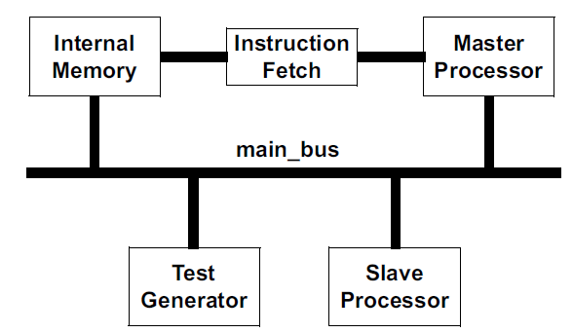
接口 概述
对于以上的连接，按照Verilog的方式，我们将按照以下步骤进行
对每一个子模块进行端口声明。
在上层环境，需要声明非常多的网线。
将上层环境的网线在各个模块之间进行连接。
这种方式使得一些常用总线端口也不得不在多个模块重复声明。
一些通信协议也不得不在多个模块中重复定义。
在不同模块之间的连接可能会出现不匹配的信号声明和连接。
一个设计发生了变化，可能会影响多个模块的端口声明和连接。

Slide 25
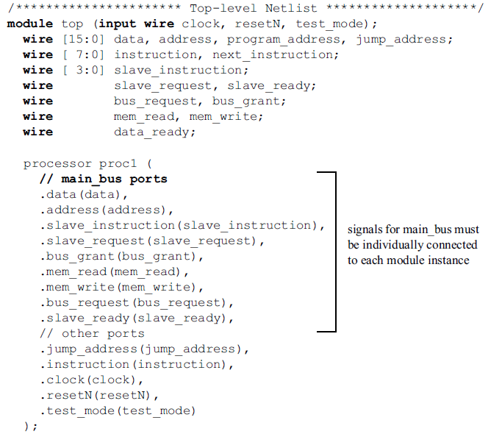
接口 概述

Slide 26
接口 接口的优势
SV添加了新的抽象端口类型interface。
interface允许多个信号被整合到一起用来表示一个单一的抽象端口。
多个模块因此可以使用同一个interface，继而避免分散的多个端口信号连接。

Slide 27
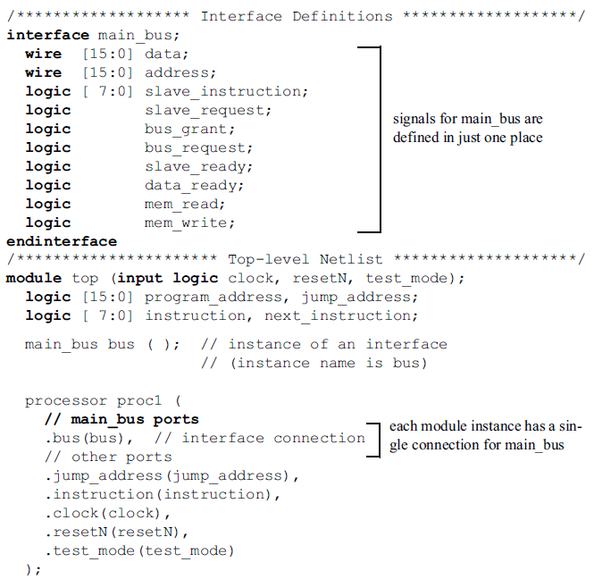
接口 接口的优势

Slide 28
接口 接口的内容
接口不单单可以包含变量或者线网，它还可以封装模块之间通信的协议。
此外接口中还可以嵌入与协议有关的断言检查、功能覆盖率收集等模块。
接口不同于模块（module）的地方在于，接口不允许包含设计层次，即接口无法例化module，但是接口可以例化接口。
接口中可以进一步声明modport来约束不同模块连接时的信号方向。
定义ModPort时，主要以角色/粒度来区分
是主还是从，是设计还是验证用途
细节怎样

Slide 29
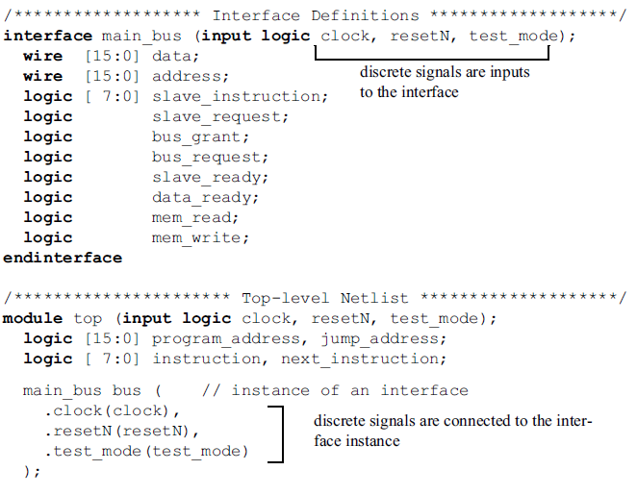
接口 接口的声明
接口的定义同模块定义类似。
接口也可以有端口，例如外部接入的时钟或者复位信号。
接口内部可以声明所有的变量或者线网类型。

Slide 30
接口 接口的例化
接口的例化方式同模块例化一致。
模块的端口如果声明为input、output或者inout，那么在例化时可以不连接。
模块的端口如果声明为interface，那么在例化时则必须连接到一个接口实例，或者另外一个接口端口。
如果一个模块拥有一个接口类型端口，那么要索引该接口中的信号，需要通过以下方式进行：
<port_name>.<internal_interface_signal_name>
always @(posedge bus.clock, negedge bus.resetN)
...

Slide 31
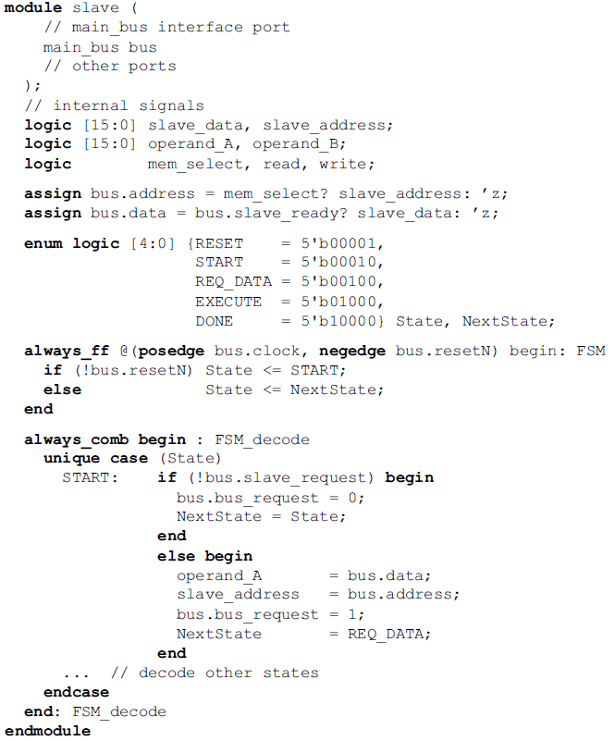
接口 接口的例化

Slide 32
接口 modport
接口中的变量或者线网信号，对于连接到该接口的不同模块则可能具备这不同的连接方向。
接口引入了modport来作为module port的缩写，表示不同的模块看到同一组信号时的视角（连接方向）。
在接口中声明modport，需要指明modport中各个信号的方向。
定义ModPort时，主要以角色/粒度来区分
是主还是从，是设计还是验证用途
细节怎样

Slide 33
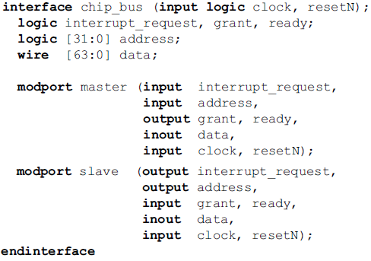
接口 modport
接口中的变量或者线网信号，对于连接到该接口的不同模块则可能具备着不同的连接方向。
接口引入了modport来作为module port的缩写，表示不同的模块看到同一组信号时的视角（连接方向）。
在接口中声明modport，需要指明modport中各个信号的方向。

Slide 34
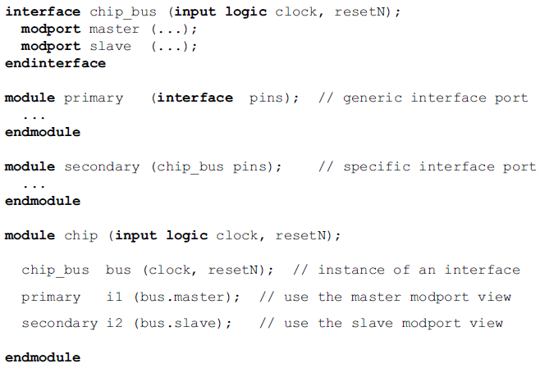
接口 modport
当一个模块在例化时，可以选择连接到interface端口中具体的某一个modport。
这种方式可以降低方向连接错误的可能，进而避免信号多驱动的情况。

Slide 35
在接口中使用任务和函数
SystemVerilog可以在接口中声明任务和函数
模块间的通信细节可以在接口中描述，与模块间通信相关的代码就不需要在每个模块重复编写。
语法与模块中定义任务和函数相同。
接口方法可以对接口中的任意信号进行操作
可以通过输入参数从接口外部读入数值，也可将返回值从接口方法写回。

Slide 36
接口方法的导入
modport可以导入接口方法
接口方法导入用关键字import，import定义是在接口中指定为modport定义的一部分，在modport中的import声明表示要导入任务或函数。导入声明有以下两种方式：
（1）使用任务和函数名称导入
（2）使用任务和函数的完整原型导入
modport ( import <任务或函数的名称>);
modport ( import task <任务名称> (<任务形参>)); 或
modport ( import function <函数名称> (<函数形参>));
modport a (import task read (input [63 : 0] data,
output [31 :0] addr),
import function parity_gen (input [63 : 0] data,
input clock, resetn));

Slide 37
接口方法的导入
导入接口方法的调用：<接口的端口名> . <方法名>

Slide 38
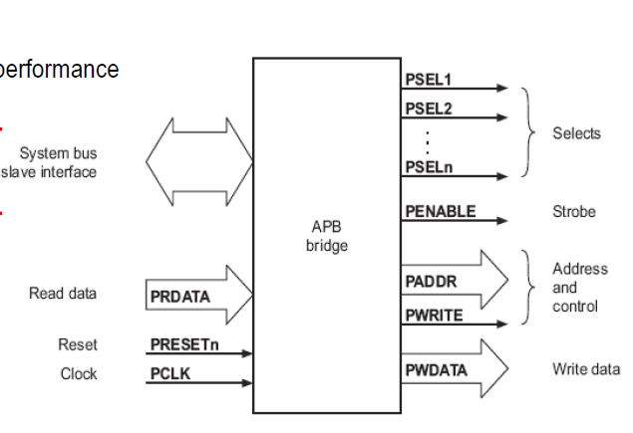
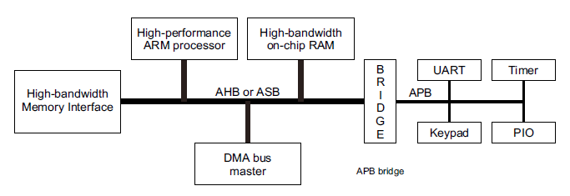
APB桥和APB总线
APB (Advanced Peripheral Bus )
APB上的交易和信号很简单
APB 上的设备通常是一些低速外设，APB的时钟可设得比AHB总线低
APB总线上的设备都是从设备
一些高速总线上的寄存器通常也用APB访问
APB总线的设备需要通过APB桥访问
APB桥是APB总线上唯一的主设备，通过APB桥的代理和协议转换，其他Master能完成APB总线上的从设备的访问
APB不同版本根据AMBA版本的不同，相应的增加了一些信号

Slide 39
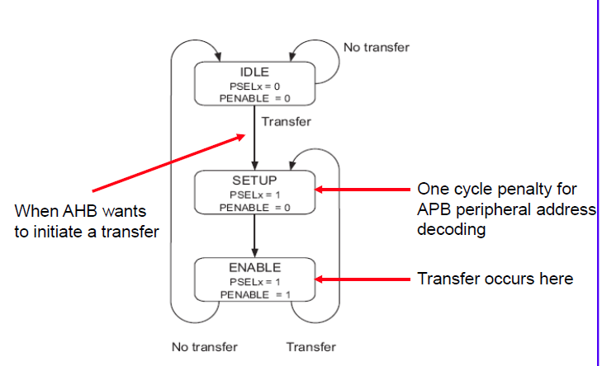
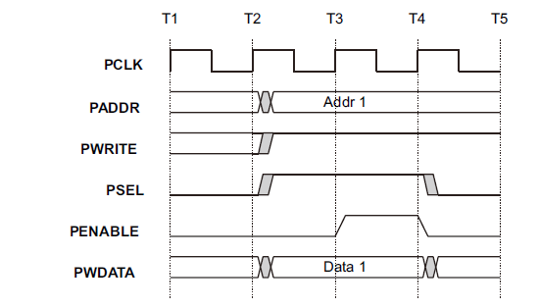
APB总线交易和总线设备
APB从设备的信号（APB3)
PCLK，时钟
PSEL，设备选择信号，只有一个会选择
PENALBE，控制信号
PADDR，PWDATA，PRDATA，地址数据总线。
其他版本有新的信号引入
APB交易很简单
只有三个状态
从设备只需关注SETUP，ENABLE两个状态，
在AMBA2.0中，APB从设备完成一个交易固定为2个周期。

Slide 40
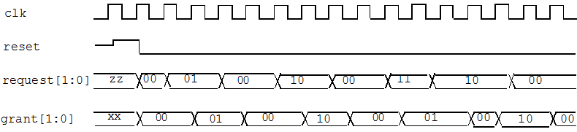
仲裁器功能描述
Request请求信号功能
Request[1:0] | Request[1] | Request[0]
1 | 从设备1请求总线 | 从设备0请求总线
0 | 从设备1空闲 | 从设备0空闲
仲裁器：
当多个设备访问竞争资源时，由仲裁器决定让哪一个设备获得访问访问权限
申请信号：Request (输入)
高电平有效，1 代表申请
授权信号： Grant(输出）
高电平有效，1 代表授权
边带信号： Clk/reset
Reset高电平有效
策略：
RR，固定优先级。。。。
ARB DUT能接受两个设备的仲裁申请
端口：
clk, reset, request[1:0], grant[1:0]
两个设备申请
设备0接request[0], grant[0]
设备1接request[1], grant[1]
RR策略
Grant应答功能
grant[1:0] | 2’b00 | 2’b01 | 2’b10 | 2’b11
 | 无授权 | 授权设备0 | 授权设备1 | 无效
request Vs grant
Request[1:0] | 2’b00 | 2’b01 | 2’b10 | 2’b11
grant[1:0] | 2’b00 | 2’b01 | 2’b10 | RR策略，根据历史选择
注：reqeust信号变化后2个周期（第三个周期）grant数据为结果值

Slide 41
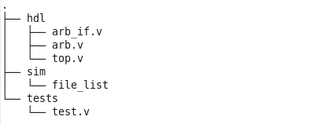
实验主要设计文件
主要文件：
arb_if ：arb 接口定义
arb.v: 仲裁器设计
top.v : 顶层文件
file_list: -f 的设计文件
test.v: 测试激励产生
验证结构图
arb_if.v
top.v
arb.v
test.v

Slide 42
实验内容
加入命令脚本
在sim/file_list中加入test.sv，加入时注意文件路径
在sim目录下新建文件’run’，在run文件中编写vcs的编译脚本，如下：
vcs –f file_list –sverilog –debug_all
注意：回故这些命令行的用途
在Linux中将run改变权限为可执行：
chmod +x ./run
运行./run 并观察log文件
注意如何通过提示定位错误
完成 hdl/arb_if.v中的interface定义部分
可参考arb.v中的信号描述，在定义interface内部信号时使用logic类型
完成tests/test.v中的reset_test任务
上电100ns后reset高电平复位，复位信号持续2个周期并结束复位操作，此时使用断言检查grant信号是否为2’b00
添加自己的激励
在request_grant_test()中完成对request信号的手动赋值，每隔一段时间（自己定义）赋新值，要求2’b00~2’b11都测试到，并使用断言检查2个周期后的grant值是否正确

Slide 43
实验三APB接口的存储器验证 （4学时）

Slide 44
APB接口的存储器验证
实验目的：
熟悉APB接口
继续熟悉VCS的使用
熟悉基于transaction的验证平台的模块和结构。
实验内容：
编写一个APB接口存储器设计的验证平台
实验要求：
熟悉基于transaction的验证平台的模块和结构。
进一步熟悉VCS的使用

Slide 45
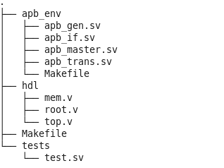
实验主要设计文件
主要文件：
arb_gen .sv：
apb_if.sv: APB 接口定义
apb_trans.sv: APB 事务定义
apb_master.sv APB Master验证逐渐
接受事务，使用BFM驱动Pin和周期精确的中心信号
Makefile
mem.v: APB 接口的Memory模型
top.v, root.v : 设计顶层
test.v: 验证Program

Slide 46
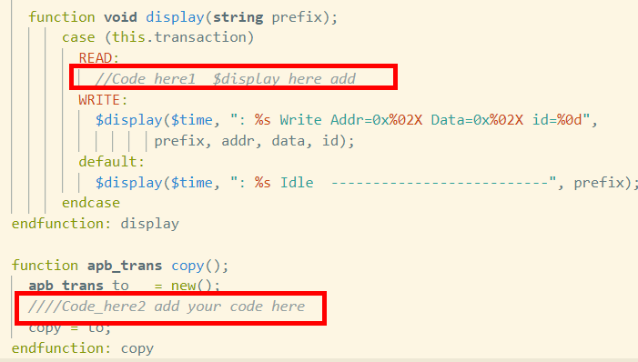
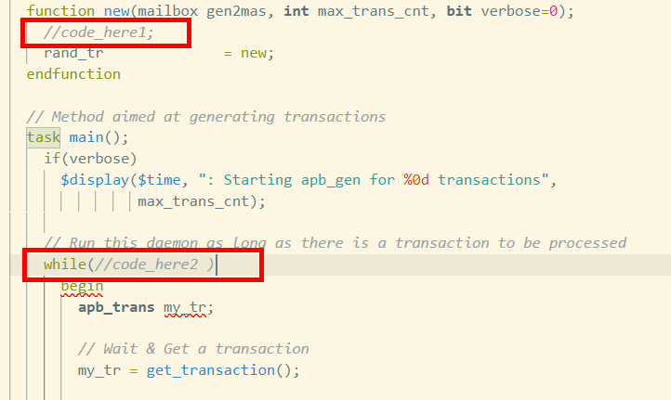
实验内容：
分析apb_trans.sv中APB事务定义，并完成以下代码
加display功能，打印出事务中的数据
增加copy功能，返回class的一个拷贝
分析事务产生apb_gen.sv代码，并完成以下代码
在apb_env/apb_gen.sv中编写类的构造函数。在构造函数中完成初始化mailbox、transactor对象、和transactions的最大数量设置
在任务main中，使用循环把max_trans_cnt个随机的transaction传递给mailbox

Slide 47
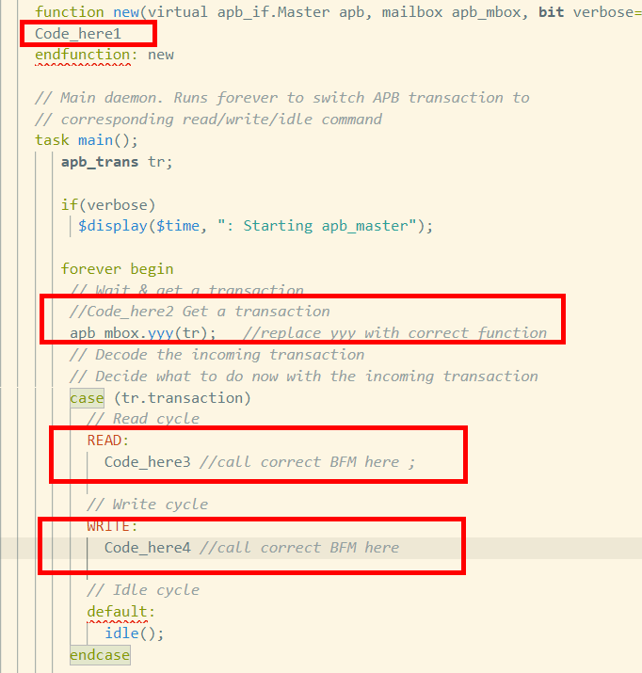
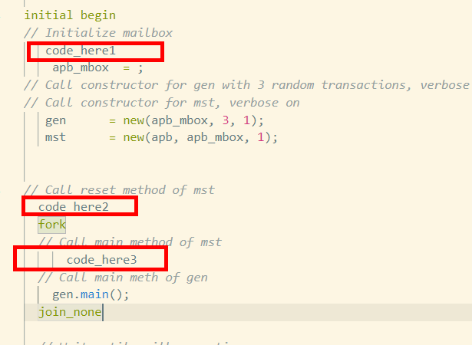
实验内容：
分析验证组件apb_master.sv代码，完成以下代码
分析read、write、idle等BFM 函数功能
编辑构造函数，初始化mailbox、创建apb的transaction tr，
在任务main中，使用无限循环去监控mailbox中是否有transaction，并将拿到的transaction解析，根据事务类型不同利用read、write、idle等BFM task做激励驱动和数据监测
分析测试Program程序test.v ,并完成以下代码
完成mailbox, 事务产生器，APB Master 验证组件的初始化。
对APB Master调用 reset方法，然后fork 出Main 方法.
分析Makefile内容，利用Make或自构建的命令行 运行验证平台，并观察结果。如有必要使用图形界面调试代码

